Slide 1
Техника безопасности обучающихся на учебной и производственной практике
На рабочих местах: ручницы, мотористки, утюжильщицы
Подготовила мастер п/о ГБПОУ ПЛ № 4
Бычкова Е. А.

Slide 2
Требования к обучающимся на учебной и производственной практике

Slide 3
Рабочая одежда
Обучающиеся обязаны приходить в учебно-производственные мастерские за 15 мин. до начала занятия, чтобы быть готовым к началу работы (надеть фартук, косынку, тапочки на резиновой подошве).

Slide 4
Техника безопасности для обучающихся работающих на ручных операциях.

Slide 5
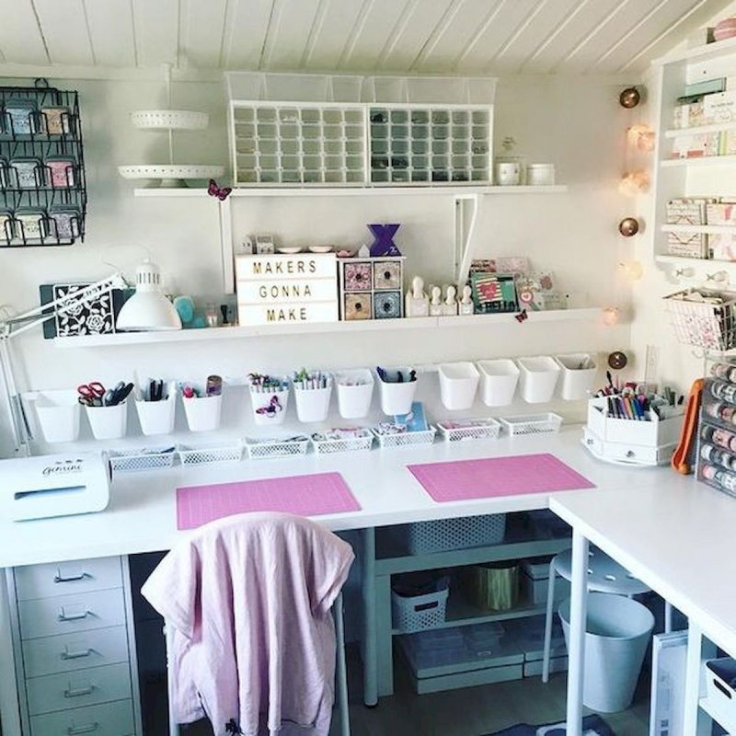

Slide 6
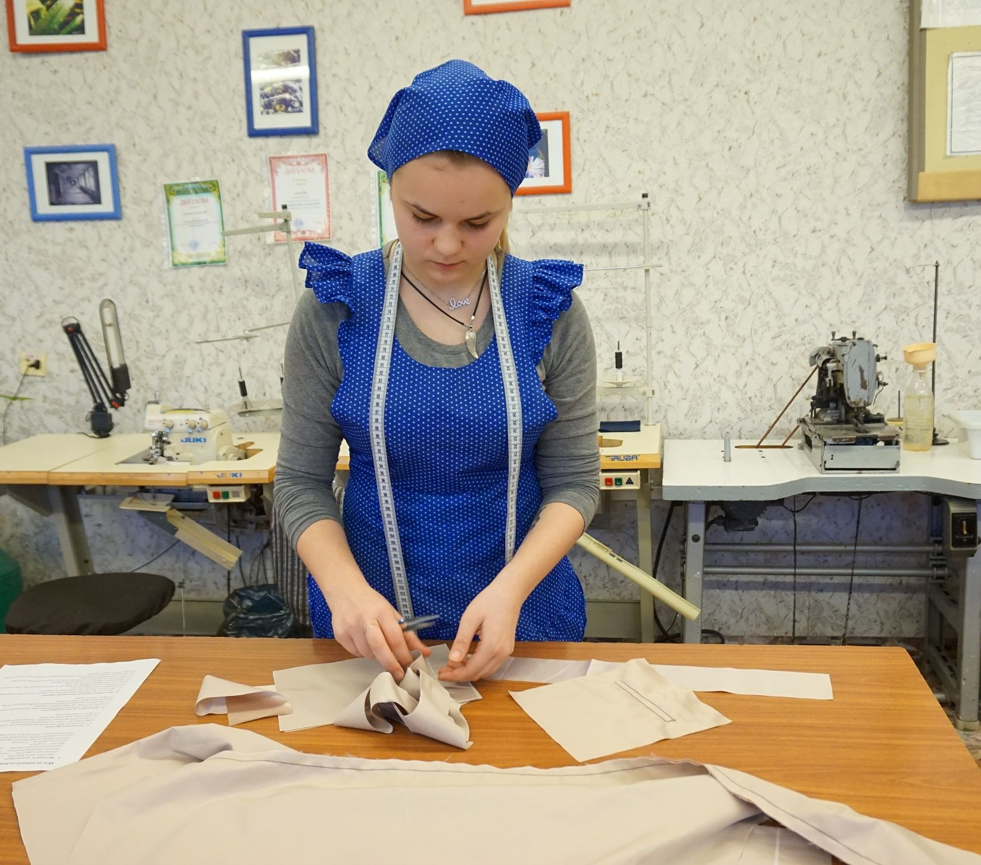

Slide 7
Проверить наличие и исправность рабочего инструмента.

Slide 8
Требования безопасности в процессе работы

Slide 9
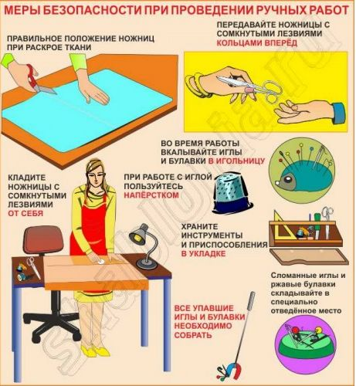

Slide 10
Техника безопасности для обучающихся при работе на промышленных и бытовых машинах

Slide 11
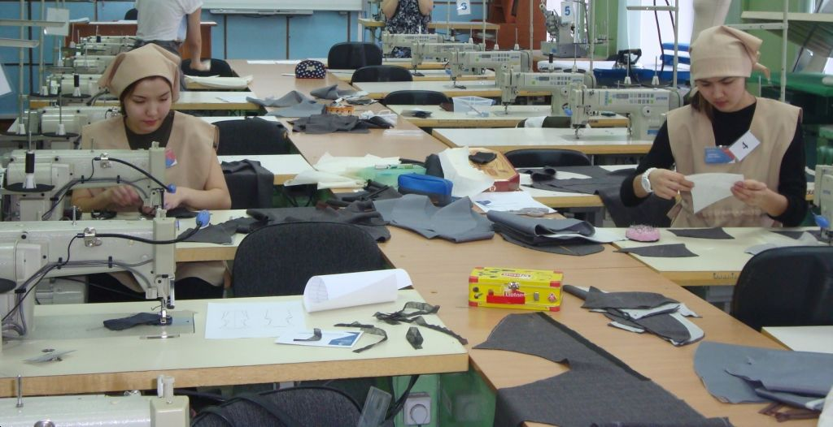

Slide 12
Опасные и вредные производственные факторы
Движущиеся части швейной машины (игла, нитепритягиватель, маховое колесо, ременная передача);
Электрический ток;
Шум;
Вибрация;

Slide 13
Требования безопасности перед началом работ:
Работать только на исправном оборудовании, пользоваться только исправным инструментом и выполнять только порученную работу.
Надеть спецодежду. Волосы убрать под косынку. Тапочки на резиновой подошве.
Проверить своё рабочее место: убедится в том, что оно достаточно освещено и не загромождено.
Проверить путём внешнего осмотра наличие и крепления заземляющего провода и убедиться в отсутствии оголения проводов.
Убедится в исправности швейной машины (на холостом ходу), её пусковых устройств в действии и исправности пусковой педали, в наличии исправности предохранительной лапки от прокола пальцев и ограждения провода.
Проверить надёжность крепления съёмных частей (фронтальная доска, игольная пластина).

Slide 16
Безопасные приёмы , требования безопасности в процессе работы.
Заправку верхней и нижней нитей, смену иглы производить только при выключенном двигателе. Отключение двигателя осуществлять путём нажатия кнопки «Стоп».
Прокладывать строчку, деталь изделия придер-живать двумя руками по обе стороны от иглы во избежание попадания пальцев рук под иглу.

Slide 17
Во избежание захвата волос и удара нитепритягивателем не наклонятся низко к швейной машине.
Случайно попавшие в приводной механизм нитки, кусочки материала доставать и убирать только при выключенном двигателе.
Инструменты и приспособления хранить в специально отведённом месте. Отработанные или сломанные швейные иглы не бросать на пол, складывать в определённое место. Упавшие на пол иглы собираем магнитом.
Тормозить рукой маховое колесо во избежание травмирования запрещено.

Slide 18
Содержать в чистоте и порядке рабочее место и проходы, не загромождая их. Все образующиеся в процессе работы производственные отходы тканей и ниток складывать в специально отведённые для этого ёмкости.
Чистку и смазку машины производить только при выключенном двигателе.

Slide 19
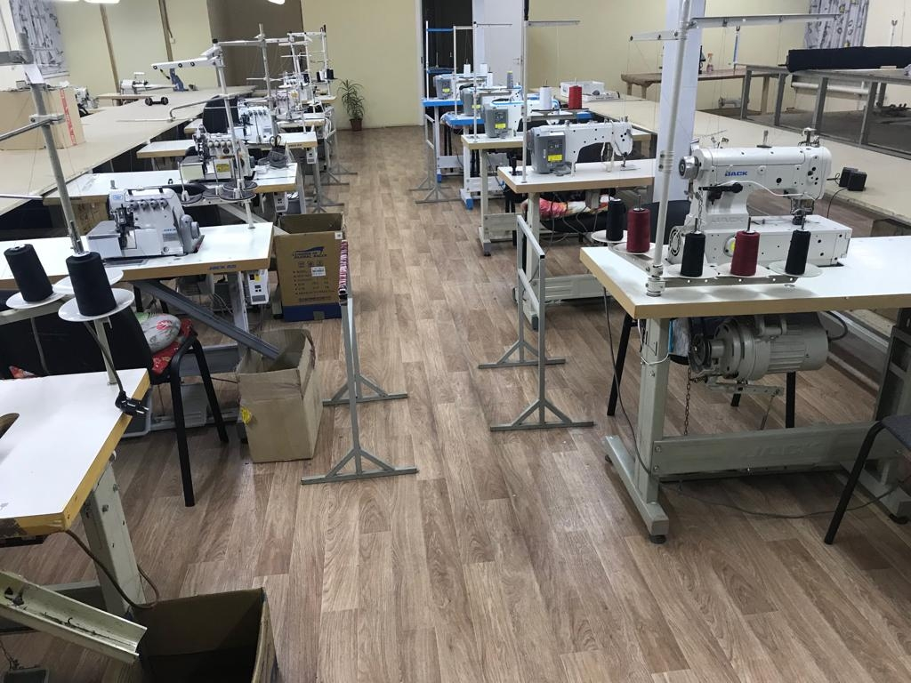

Slide 20
При любых перерывах в работе выключать машину.
При любой неисправности выключить машину и сообщить мастеру производственного обучения. Вновь приступать к работе только после устранения неисправности.
Не открывать и не снимать оградительные и предохранительные приспособления на ходу машины во избежание травмирования рук.

Slide 21
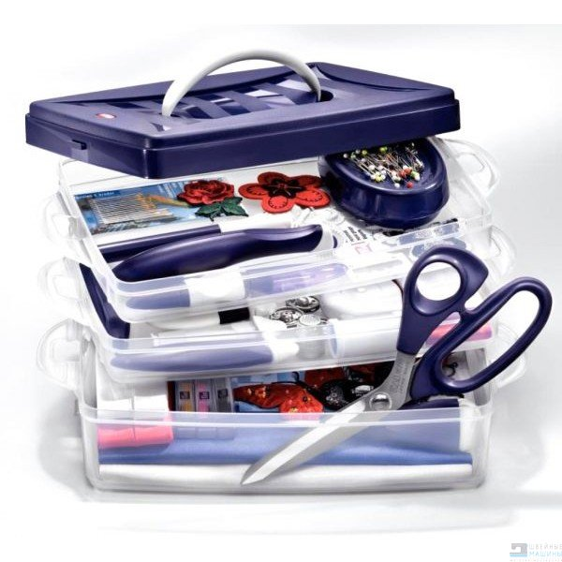
Требования безопасности по окончании работы.
Выключить и вычистить машину.
Убрать инструменты и приспособления в отведённые для них места.

Slide 22
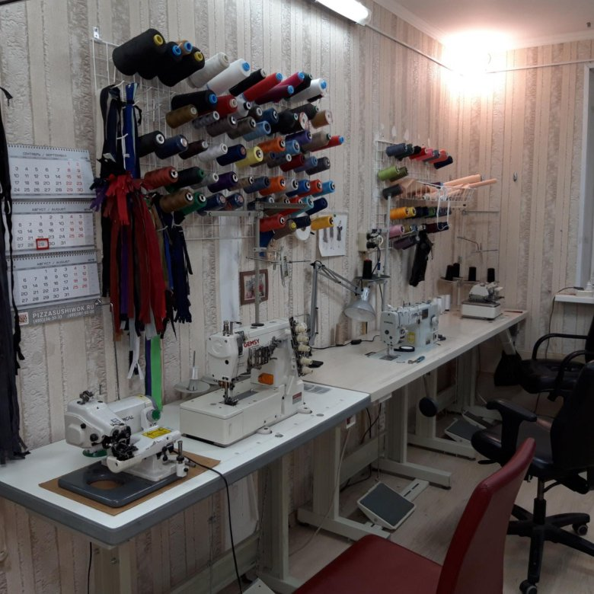

Slide 23
Техника безопасности на рабочем месте утюжильшицы

Slide 24
Требования безопасности перед началом работ:
Работать только на исправном оборудовании, пользоваться только исправным инструментом и выполнять только порученную работу.
Надеть спецодежду. Волосы убрать под косынку. Тапочки на резиновой подошве.
Проверить своё рабочее место: убедится в том, что оно достаточно освещено и не загромождено.
Проверить путём внешнего осмотра наличие и крепления заземляющего провода и убедиться в отсутствии оголения проводов.
Проверить исправность розетки и вилки.
Убедится в исправности утюга, подставки для утюга, наличии резинового коврика под ноги.

Slide 25
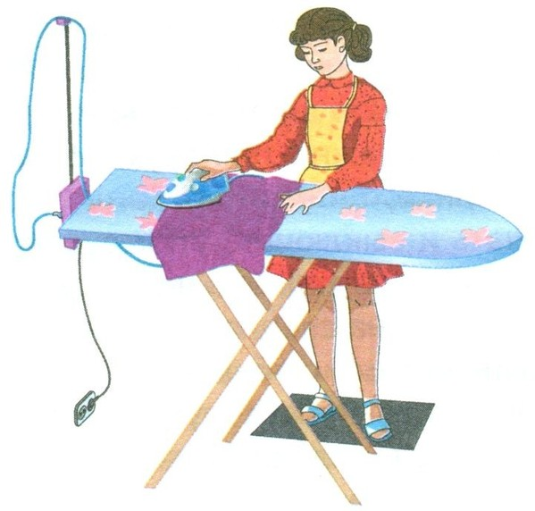

Slide 26
При выполнении работ имеют место следующие опасные и вредные производственные факторы:
Горячая поверхность утюга
Возможность повреждения тела падающим утюгом
Электрический ток
Испарения с поверхности изделия влаги

Slide 27
Безопасные приёмы и требования б/о в процессе работы.
Необходимо быть внимательными при включении утюга.
Следить за нагревом утюга, соблюдать температурный режим при работе с тканями.
Во избежание повреждения изоляции провода следить, чтобы шнур не касался подошвы утюга.
Утюжить изделие или детали только через проутюжильник.
При выключении утюга не выдёргивать шнур из розетки, только держась за вилку.
При любых перерывах выключать утюг.
По окончании работы выключить утюг и убрать рабочее место.

